Slide 1
Компьютерное информационное моделирование
Информационное моделирование

Slide 2
Моделирование – это метод изучения окружающего мира, используемый различными науками.
Notes:
Можно использовать декоративные элементы, чтобы слайд не выглядел пустым

Slide 3
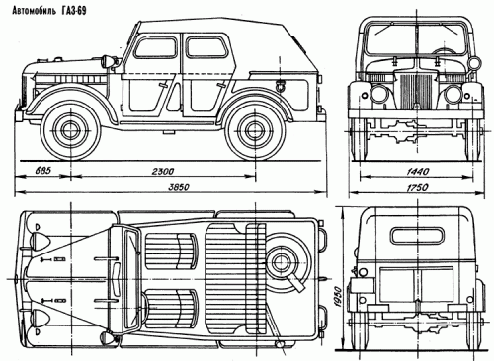
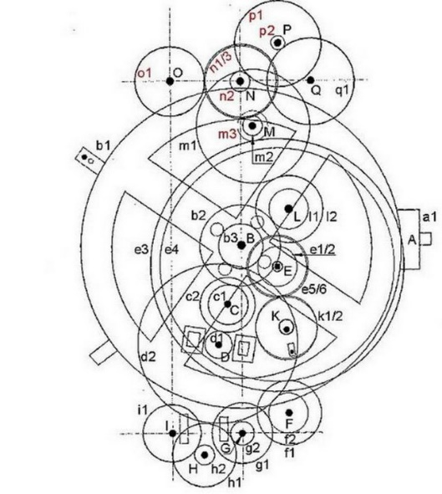
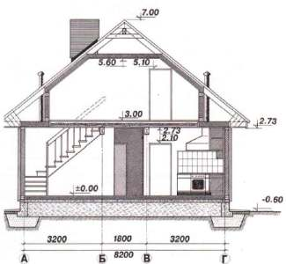
Модели в проектировании
Notes:
Заголовок должен быть цвета фона раздела

Slide 4
Теоретические модели
Notes:
Заголовок должен быть цвета фона раздела

Slide 5
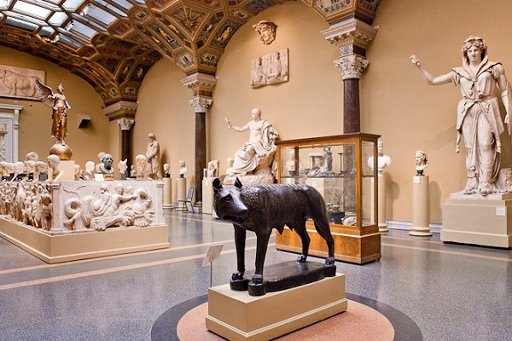
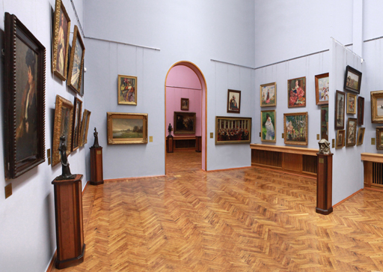
Художественные модели
Notes:
Заголовок должен быть цвета фона раздела

Slide 6
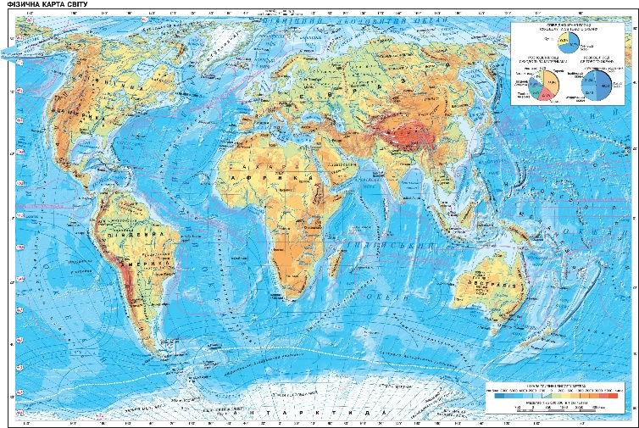
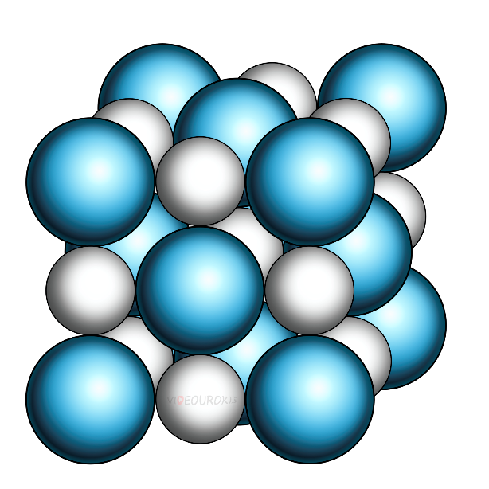
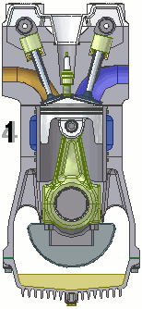
Модели в образовании
Notes:
Заголовок должен быть цвета фона раздела

Slide 7
Вопросы к изучению
1
2
3
Роль информатики в информационном моделировании.
Преимущество компьютерных информационных моделей.
Модель.
Notes:
Заголовок должен быть цвета фона раздела

Slide 8
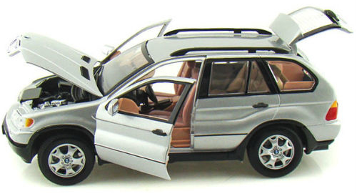
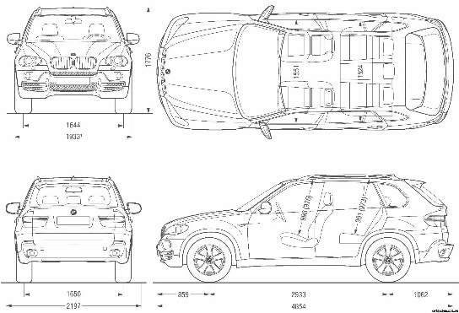
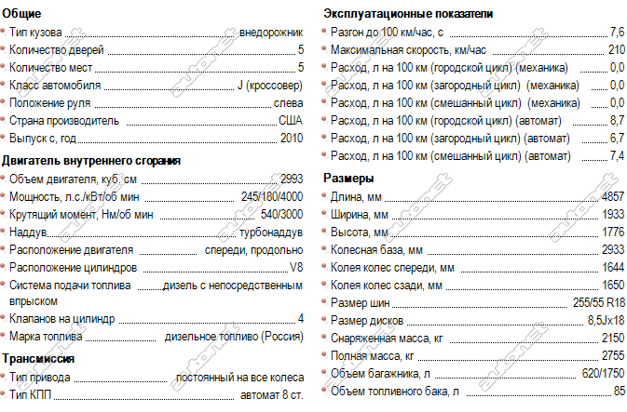
Объект-
заменитель
Объект-
оригинал
Notes:
Можно использовать декоративные элементы, чтобы слайд не выглядел пустым

Slide 9
Модель — это объект-заменитель, который в определённых условиях может заменять объект-оригинал. Модель воспроизводит интересующие нас свойства и характеристики оригинала.
Notes:
Можно использовать декоративные элементы, чтобы слайд не выглядел пустым

Slide 10
Классы моделей
Материальные
Модели
Информационные

Slide 11
Материальная (предметная) модель воспроизводит геометрические, физические, химические, биологические свойства объектов в материальной форме.
Notes:
Можно использовать декоративные элементы, чтобы слайд не выглядел пустым

Slide 12
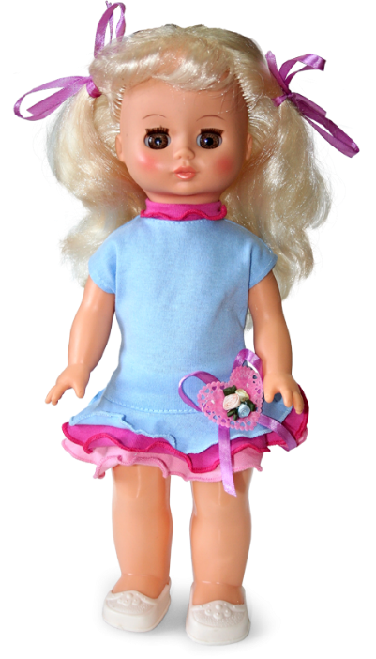
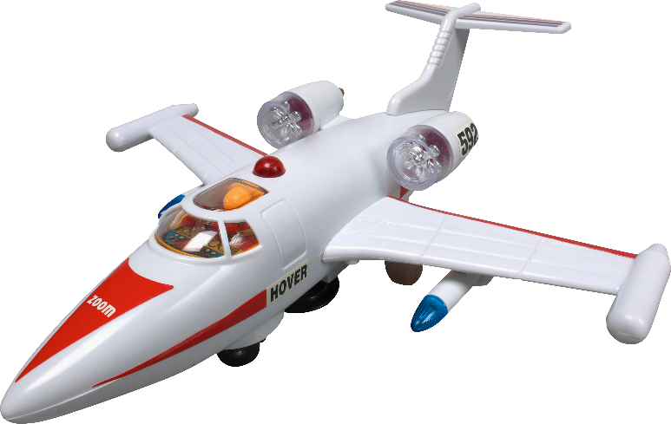
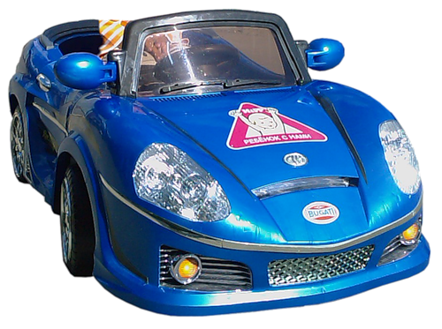
Материальные модели
Notes:
Заголовок должен быть цвета фона раздела

Slide 13
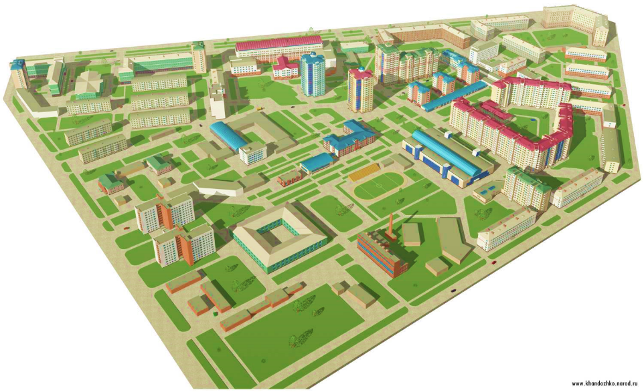
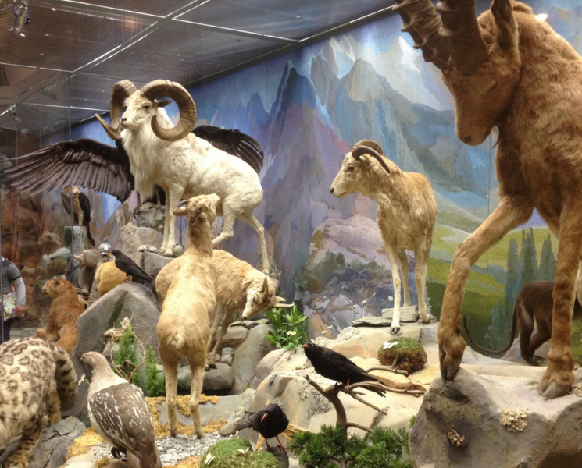
Материальные модели
Notes:
Заголовок должен быть цвета фона раздела

Slide 14
Предмет изучения информатики — информационные модели.
Информационная модель — это совокупность информации, описывающая существенные свойства и состояния объекта, процесса, явления.
Notes:
Можно использовать декоративные элементы, чтобы слайд не выглядел пустым

Slide 15
Информационные модели
Плавление.
В кристаллах молекулы (или атомы) расположены в строгом порядке. Однако и в кристаллах они находятся в тепловом движении (колеблются). При нагревании тела средняя скорость движения молекул возрастает. Следовательно, возрастает и их средняя кинетическая энергия и температура. Вследствие этого размах колебаний молекул (или атомов) увеличивается.
Когда тело нагреется до температуры плавления, то нарушится порядок в расположении частиц в кристаллах. Кристаллы теряют свою форму. Вещество плавится, переходя из твёрдого состояния в жидкое.
Notes:
Можно использовать декоративные элементы, чтобы слайд не выглядел пустым

Slide 16
Информационные модели
Notes:
Заголовок должен быть цвета фона раздела

Slide 17
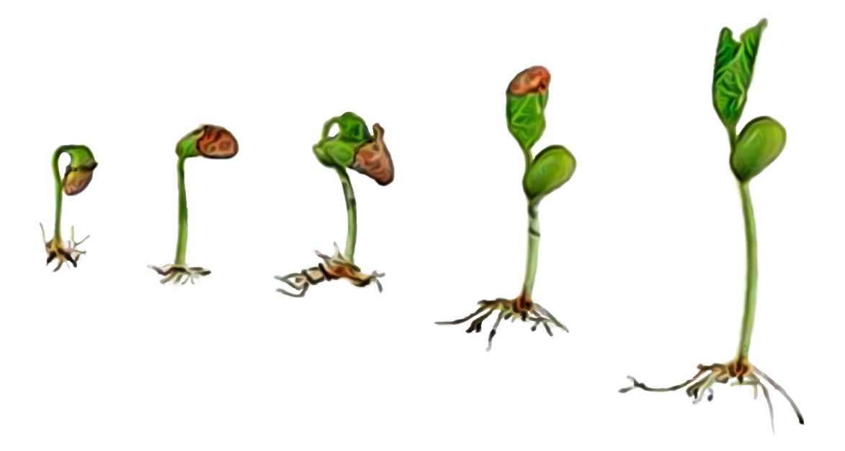
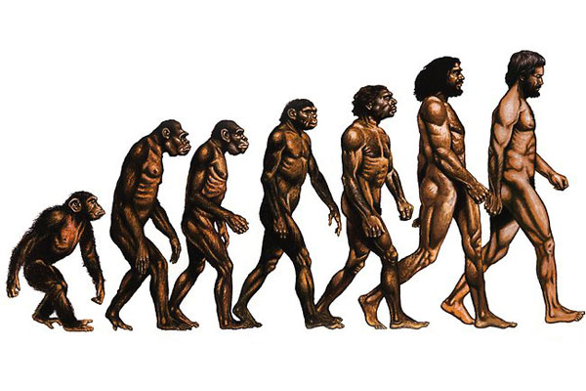
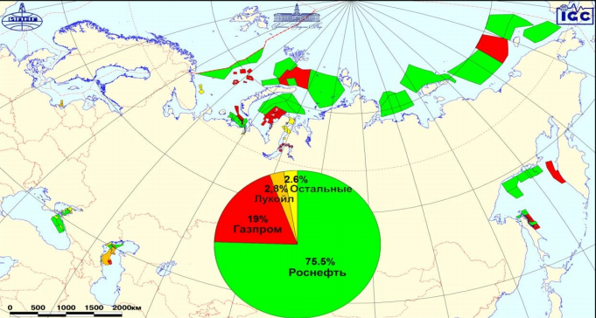
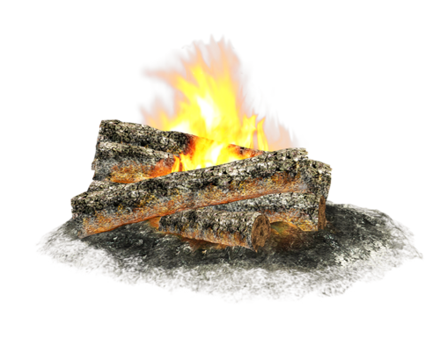
Объекты информационных моделей
Отдельные предметы
Процессы

Slide 18
Вывод
Информационным моделированием занимается любая наука.
Задача любой науки – это получение знаний.
Все наши знания о реальности всегда носят приближённый, то есть модельный, характер.
Старые модели заменяются на новые, более точные.
Notes:
Заголовок должен быть цвета фона раздела

Slide 19
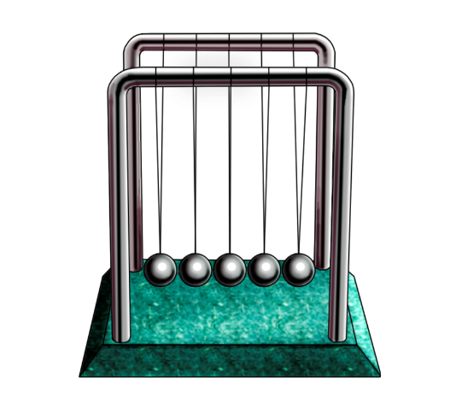
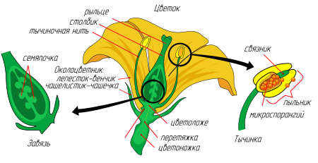
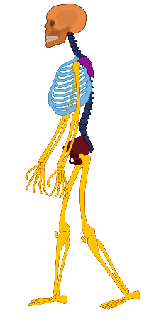
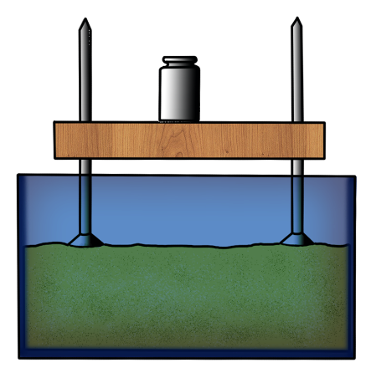
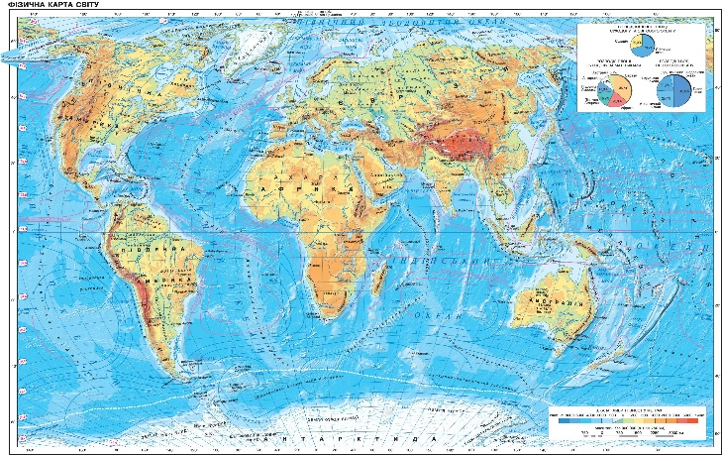
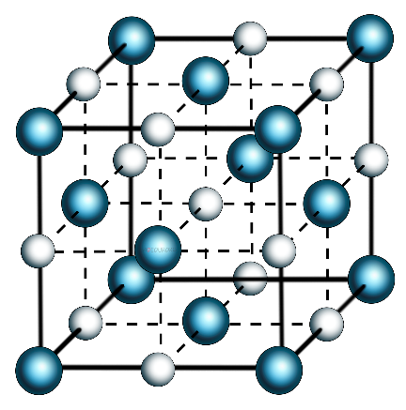
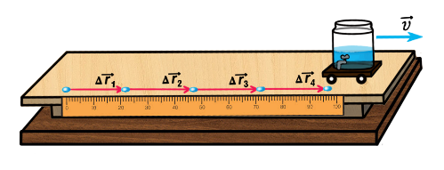
Моделирование в предметных областях
География
Биология
Физика
Географические
Биологические
Физические
Notes:
Заголовок должен быть цвета фона раздела

Slide 20
Информатика занимается общими методами и средствами создания и использования информационных моделей.
Notes:
Можно использовать декоративные элементы, чтобы слайд не выглядел пустым

Slide 21
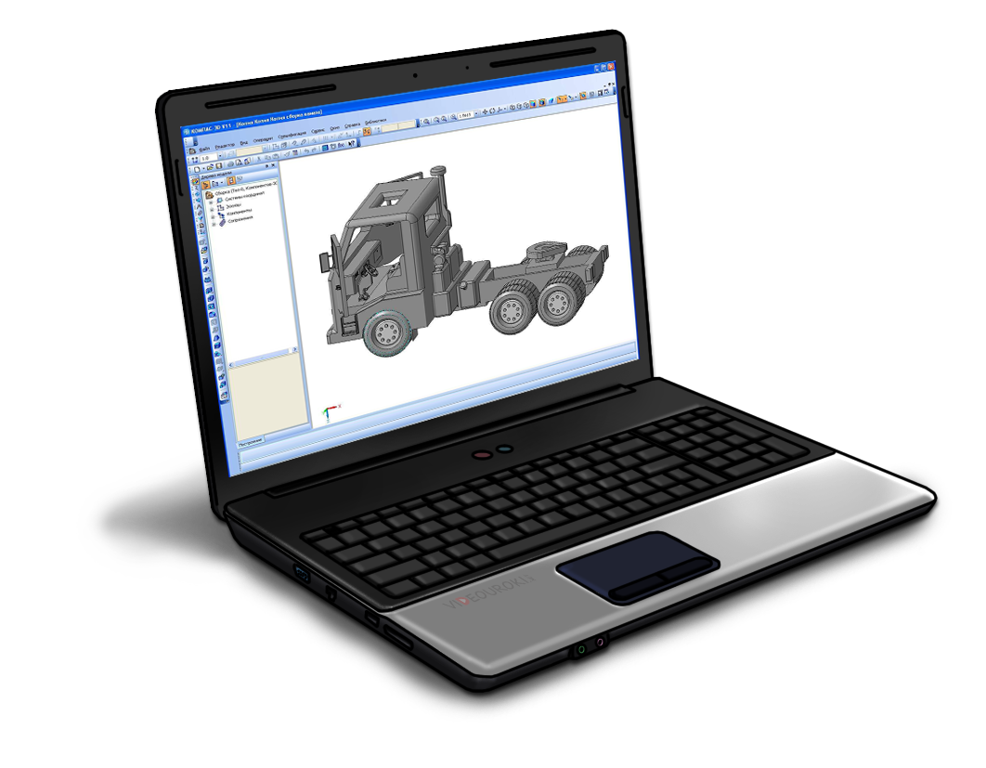
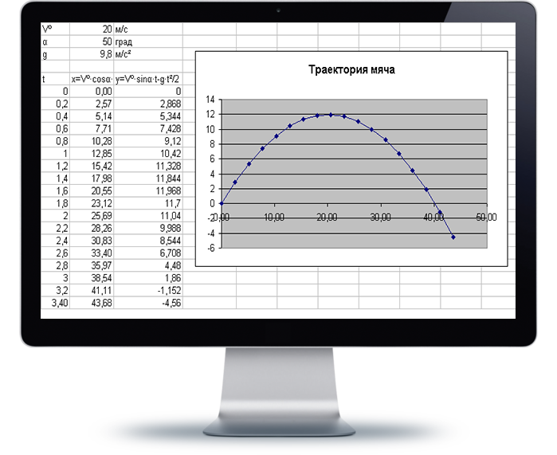
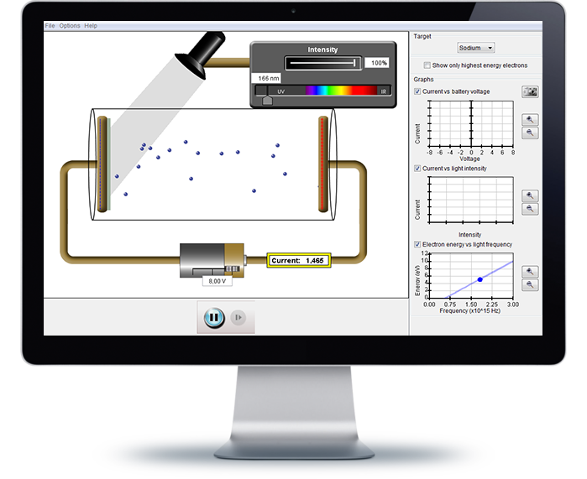
Компьютерные модели
Notes:
Заголовок должен быть цвета фона раздела

Slide 22
Компьютерные модели
Notes:
Можно использовать декоративные элементы, чтобы слайд не выглядел пустым

Slide 23
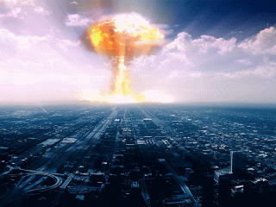
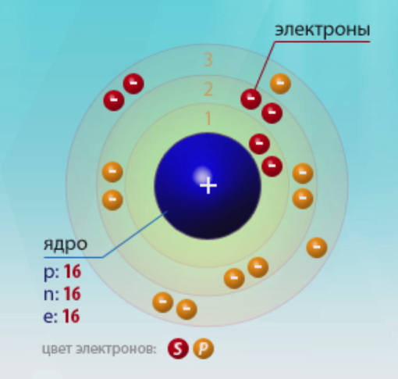
Компьютерные модели
Notes:
Заголовок должен быть цвета фона раздела

Slide 24
Компьютерные модели позволяют:
исследовать отклик моделируемой системы на изменения её параметров и начальных условий;
строить весьма сложные модели, достаточно полно отражающие реальные объекты или процессы.
Notes:
Заголовок должен быть цвета фона раздела

Slide 25
Этапы компьютерного моделирования
Notes:
Заголовок должен быть цвета фона раздела

Slide 26
Выяснить, через сколько дней больной выздоровеет, то есть концентрация болезнетворных бактерий в его крови уменьшится с начального значения, которое вводится с клавиатуры, до 12 единиц, если в результате применения лекарства концентрация бактерий ежедневно уменьшается на 20 % по сравнению с предыдущим днём?
Notes:
Можно использовать декоративные элементы, чтобы слайд не выглядел пустым

Slide 27
Этапы компьютерного моделирования
1-й этап
Постановка задачи: описание объекта и определение цели моделирования.
Notes:
Заголовок должен быть цвета фона раздела

Slide 28
Группы задач
Что произойдёт, если…?
требуется исследовать, как изменяются характеристики объекта при некотором воздействии на него
Задачи
Как сделать, чтобы …?
требуется определить, как нужно воздействовать на объект, чтобы его параметры удовлетворяли некоторому заданному условию

Slide 29
Этапы компьютерного моделирования
1-й этап
Постановка задачи: описание объекта и определение цели моделирования.
Определение цели моделирования позволяет установить:
какие данные являются исходными;
что ожидается получить в результате;
какими свойствами объекта можно пренебречь.
Notes:
Заголовок должен быть цвета фона раздела

Slide 30
Этапы компьютерного моделирования
1-й этап
Постановка задачи: описание объекта и определение цели моделирования.
Объект моделирования — концентрация болезнетворных бактерий в крови больного.
Цель — сделать прогноз, через сколько дней эта концентрация уменьшится до 12 единиц.
Notes:
Заголовок должен быть цвета фона раздела

Slide 31
Этапы компьютерного моделирования
1-й этап
Постановка задачи: описание объекта и определение цели моделирования.
2-й этап
Разработка плана создания модели. Выделение свойств объекта, существенных для данной задачи, и отбрасывание второстепенных. Выбор формы представления модели и необходимого инструментария.
Notes:
Заголовок должен быть цвета фона раздела

Slide 32
Этапы компьютерного моделирования
2-й этап
Разработка плана создания модели. Выделение свойств объекта, существенных для данной задачи, и отбрасывание второстепенных. Выбор формы представления модели и необходимого инструментария.
Учитывать — изменение концентрации.
Пренебрегать — остальными свойствами объекта.
Форма представления модели — числовая.
Инструментарий реализации модели — система программирования Pascal ABC.
Notes:
Заголовок должен быть цвета фона раздела

Slide 33
Этапы компьютерного моделирования
1-й этап
Постановка задачи: описание объекта и определение цели моделирования.
2-й этап
Разработка плана создания модели. Выделение свойств объекта, существенных для данной задачи, и отбрасывание второстепенных. Выбор формы представления модели и необходимого инструментария.
3-й этап
Создание модели: формализация, т. е. переход к математической модели; создание алгоритма и написание программы.
Notes:
Заголовок должен быть цвета фона раздела

Slide 34
Этапы компьютерного моделирования
3-й этап
Создание модели: формализация, т. е. переход к математической модели; создание алгоритма и написание программы.
$р=20 \%$;
$с$;
$$\frac{с ∙ р}{100};$$
$$с −\frac{с ∙ р}{100}.$$
Notes:
Заголовок должен быть цвета фона раздела

Slide 35
Этапы компьютерного моделирования
3-й этап
Создание модели: формализация, т. е. переход к математической модели; создание алгоритма и написание программы.
Обратите внимание!
если ${ с}_{1}<с_{2}$,
$то$ ${ t}_{1}<t_{2}.$
Notes:
Заголовок должен быть цвета фона раздела

Slide 36
Этапы компьютерного моделирования
1-й этап
Постановка задачи: описание объекта и определение цели моделирования.
2-й этап
Разработка плана создания модели. Выделение свойств объекта, существенных для данной задачи, и отбрасывание второстепенных. Выбор формы представления модели и необходимого инструментария.
3-й этап
Создание модели: формализация, т. е. переход к математической модели; создание алгоритма и написание программы.
4-й этап
Анализ модели на соответствие объекту-оригиналу.
Notes:
Заголовок должен быть цвета фона раздела

Slide 37
Этапы компьютерного моделирования
4-й этап
Анализ модели на соответствие объекту-оригиналу.
Notes:
Заголовок должен быть цвета фона раздела

Slide 38
Компьютерные модели
При анализе более сложной модели необходимо выполнять проверку достоверности результатов.
Рекомендуется проверять, как изменяется концентрация бактерий через каждый час.
Notes:
Заголовок должен быть цвета фона раздела

Slide 39
Компьютерные модели
При анализе более сложной модели необходимо выполнять проверку достоверности результатов.
Notes:
Заголовок должен быть цвета фона раздела

Slide 40
Если результаты компьютерного эксперимента не соответствуют целям поставленной задачи, значит на предыдущих этапах были допущены ошибки.
Выявление ошибок и уточнение модели осуществляется до тех пор, пока результаты не будут удовлетворять цели моделирования.
Затем их можно будет использовать для принятия решений.
Notes:
Можно использовать декоративные элементы, чтобы слайд не выглядел пустым

Slide 41
Модель
объект-заменитель, который в определённых условиях может заменять объект-оригинал. Модель воспроизводит интересующие нас свойства и характеристики оригинала.
Информатика
занимается общими методами и средствами создания и использования информационных моделей.
Основные этапы компьютерного моделирования:
постановка задачи;
разработка плана создания модели;
создание модели;
анализ модели на соответствие объекту-оригиналу.
Notes:
Заголовок должен быть цвета фона раздела

